Slide 1


HMD Deep learning Camp

Slide 2
조 유 혁
2010~2017 부산대학교 전기공학과
2017~2019 한양대학교 미래자동차공학과 – 엔진제어 석사
2019~ 현대자동차 남양연구소 연구원 – 엔진제어

Slide 3
Contents – Day1
Introduction
Deep learning Camp의 목적
전체 과정 소개 (Day 1~3)
Python 개발 환경 구축
Anaconda를 활용한 환경 구축 방법
Python 편집을 위한 환경 사용 방법
Python 프로그래밍 실습
팀별 Mission 1~4 + Final

Slide 4

_{1. 데이터를 만들어내는 방법}
_{2. 데이터를 모아서 관리하는 방법}
_{3. 데이터를 통해 의미있는 것을 찾는 방법}
_{5G}
_{AI}
_{IOT}
_{블록체인}
_{빅데이터}
_{클라우드}
_{자율주행}
_{반도체}
_{커넥티드}

Slide 5
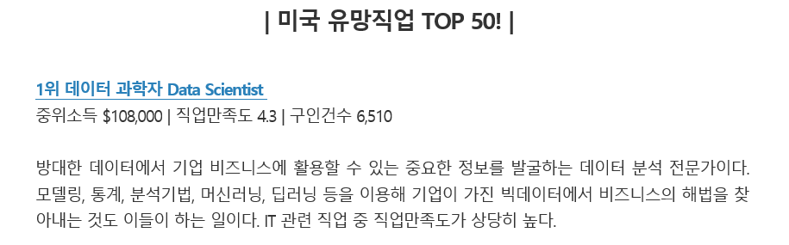
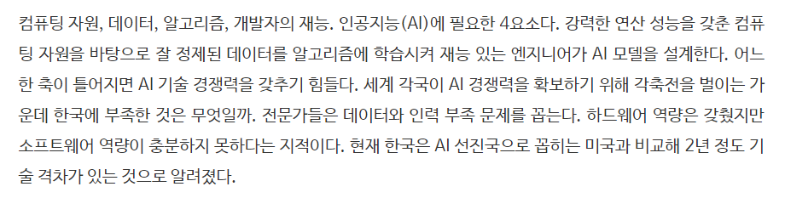
http://www.edujin.co.kr/news/articleView.html?idxno=31341
한국에서 AI가 어려운 이유
http://www.bloter.net/archives/313731?utm_source=newsletter&utm_medium=email&utm_term=&utm_content=한국에서+AI가+어려운+이유&utm_campaign=BloterLetter&utm_source=Subscribers+Raw+Data&utm_campaign=af5f3fd39a-EMAIL_CAMPAIGN_2018_06_28_11_35&utm_medium=email&utm_term=0_d766736d29-af5f3fd39a-101377609

Slide 6
Deep learning Camp 전체 과정 소개
Day1 Python
Introduction
Python 개발 환경 구축
Python 프로그래밍 실습
Day2 Deep learning
Deep learning 개요
Deep learning 실습
Day3 Applications
적용방법 소개 (석사연구내용)
Talk time + Q&A

Slide 7
팀 정하기
3~4개팀
팀별로 미션 수행 및 스터디 내용 공유
Python 프로그래밍 & Deep learning 실습시간에 팀별 미션 부여
Day2 과정 마치고 미션수행평가 및 팀별 상금 수여 예정

Slide 8
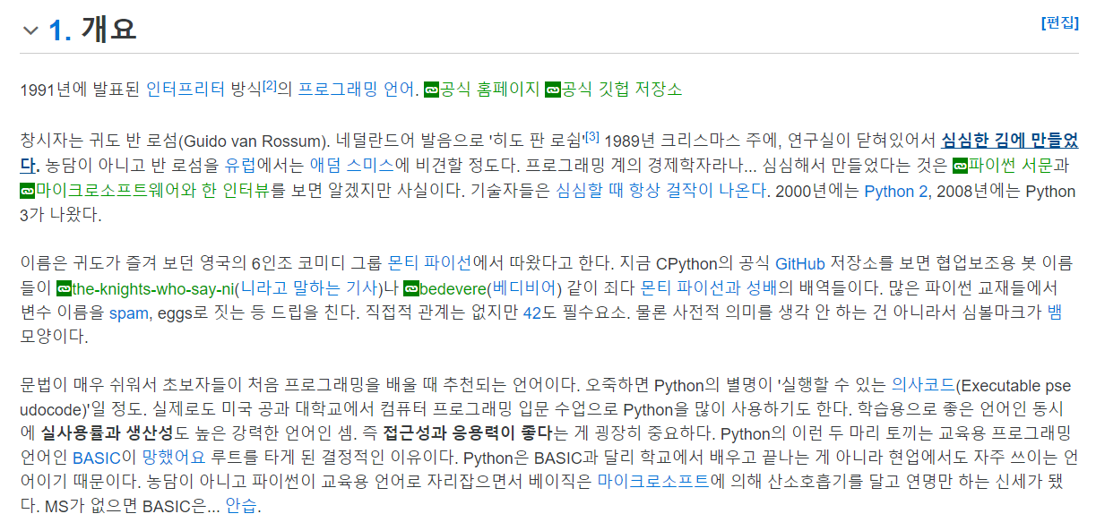

Python
From 나무위키

Slide 9

Python 프로그램 개발 방법

Slide 10
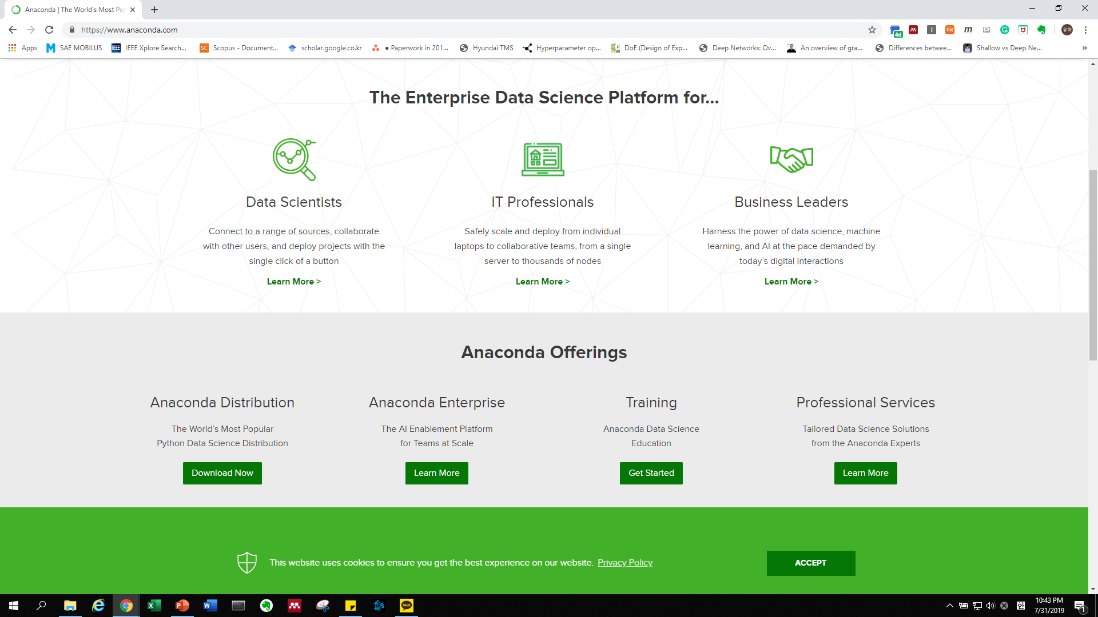
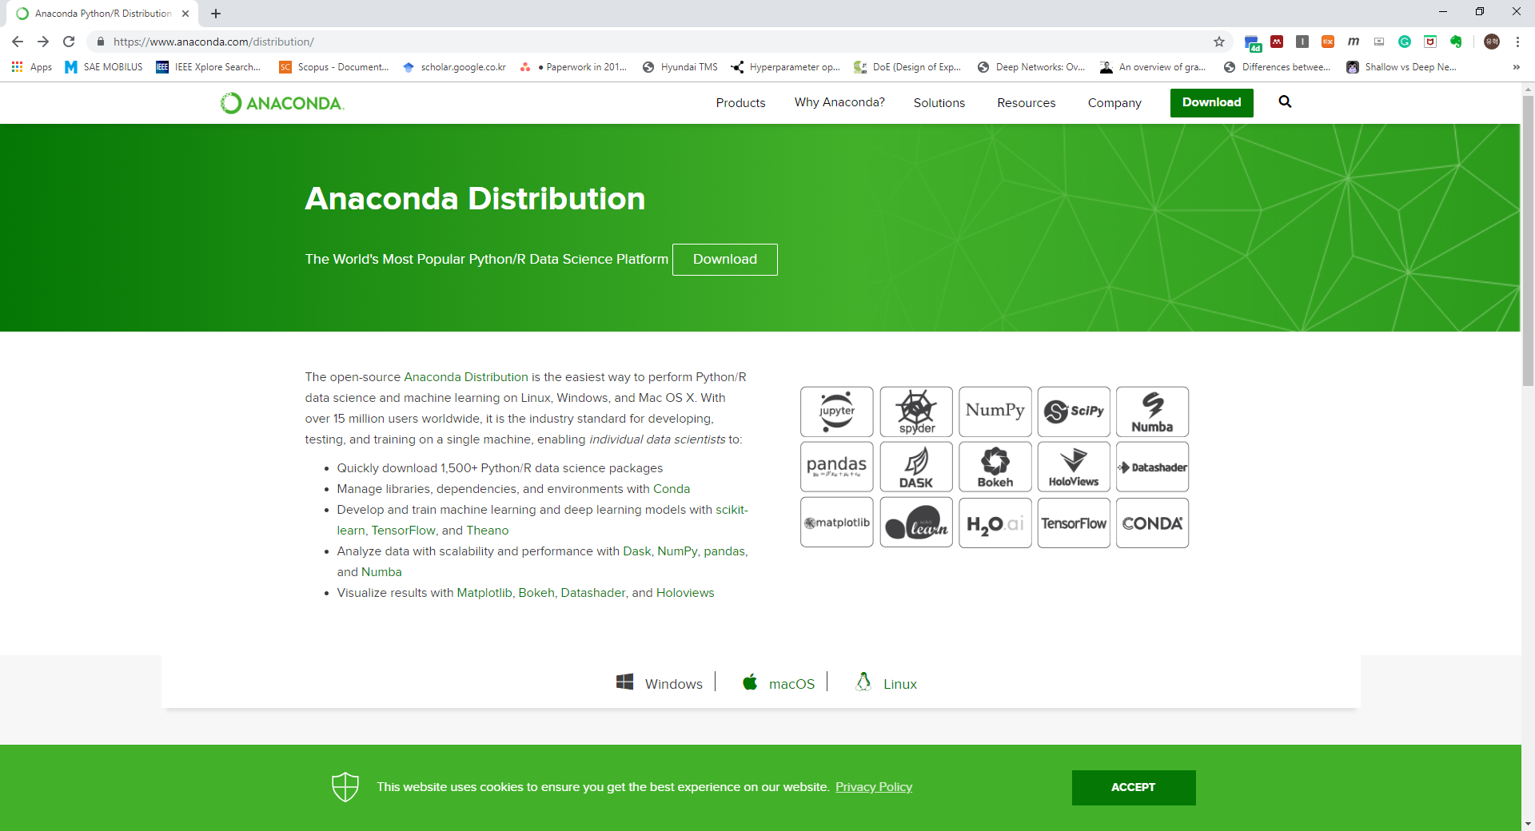
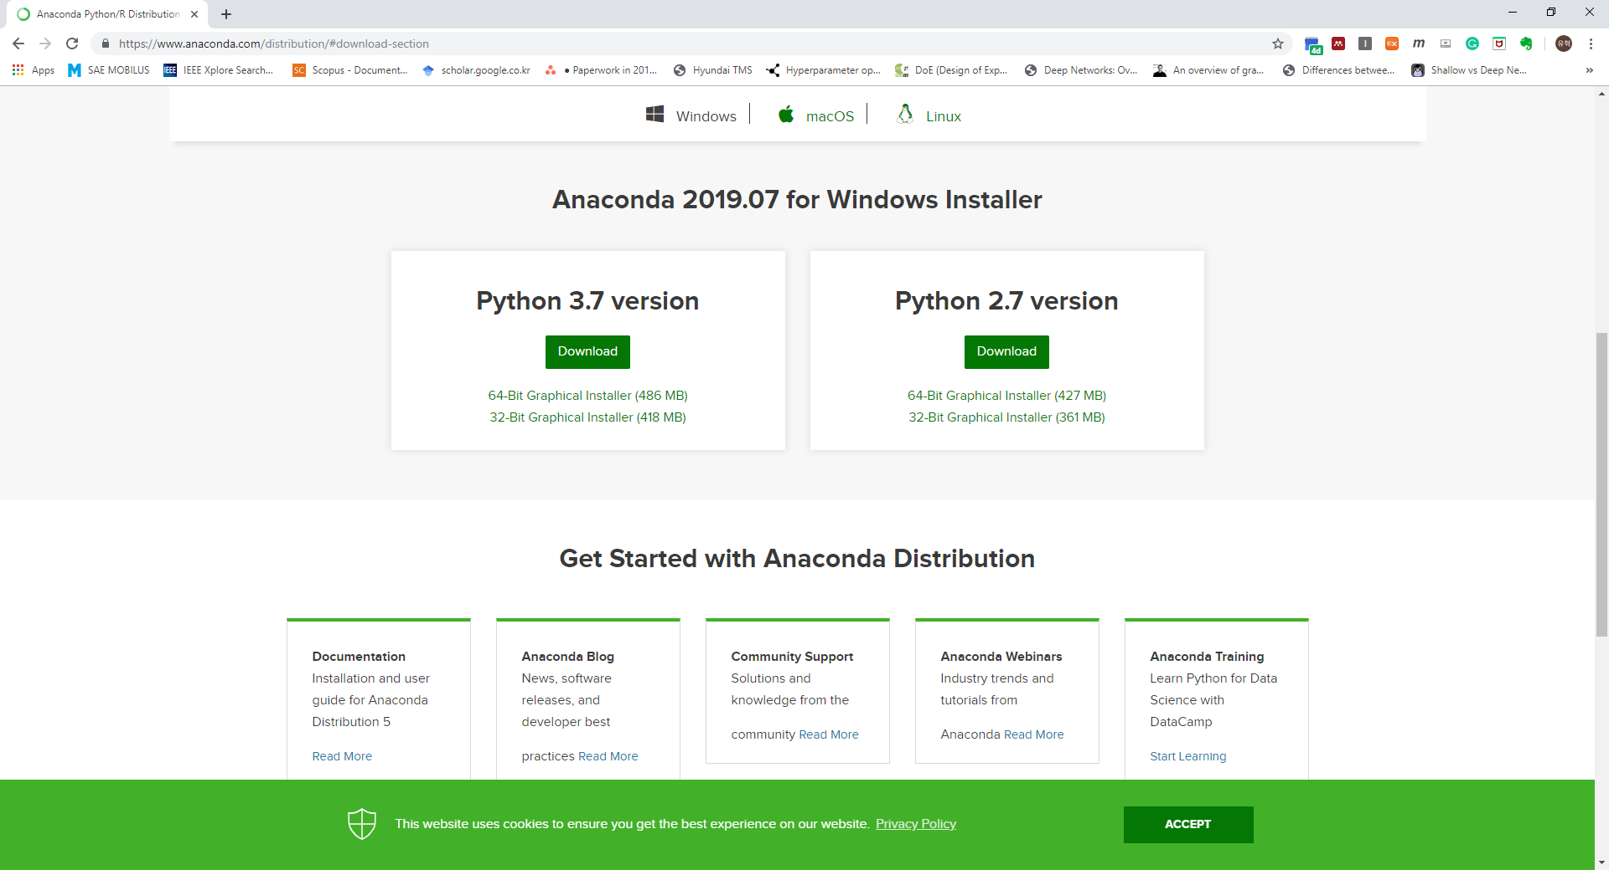
Anaconda 설치
www.anaconda.com 접속
2
1

Slide 11
Anaconda를 활용한 Python 개발 환경 구축
Anaconda 가상환경 생성
- https://niceman.tistory.com/85
필요한 package 설치
가상환경 활성화
conda install nb_conda
conda install numpy pandas

Slide 12
Python 편집을 위한 환경
jupyter notebook
spyder
pycham

Slide 13
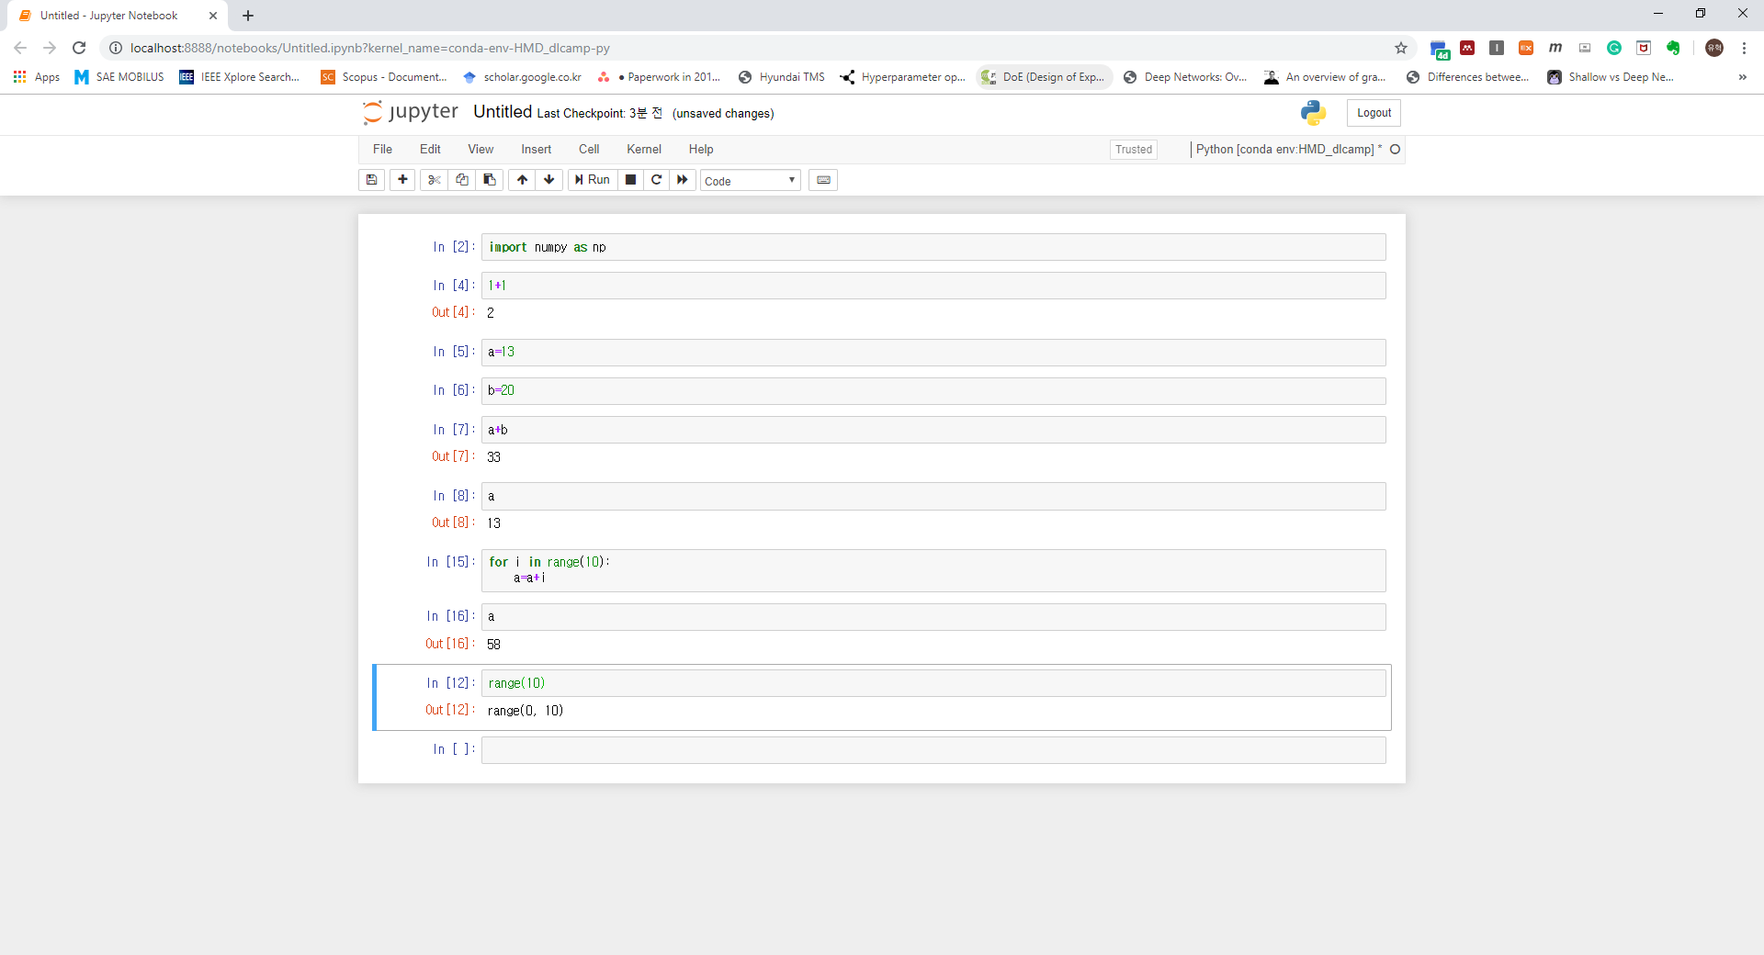
Jupyter notebook https://copycoding.tistory.com/72 https://steemit.com/kr/@sanghkaang/2-jupyter

Slide 14
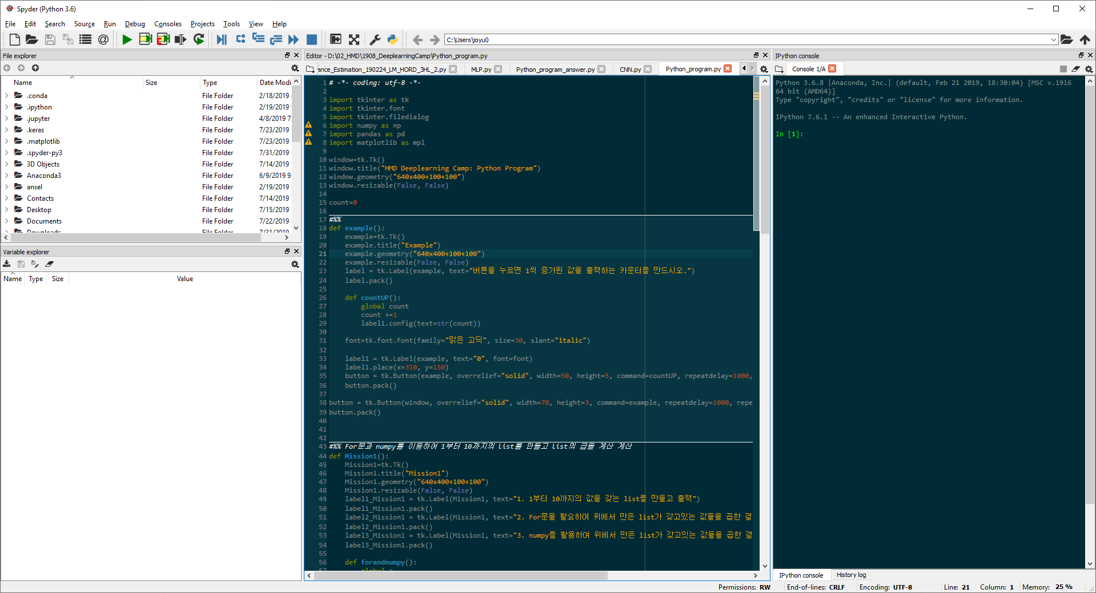
Spyder https://rfriend.tistory.com/298

Slide 15
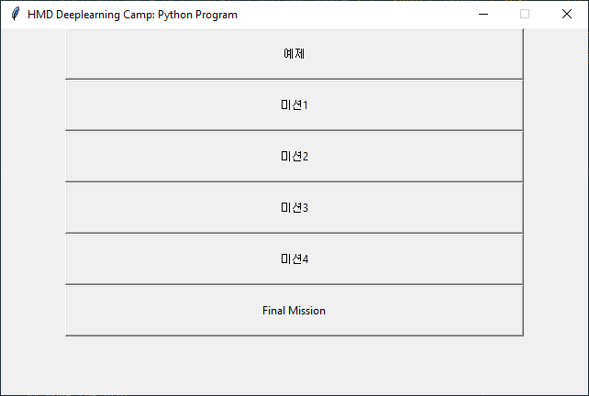
Python 프로그래밍 실습

